Slide 1


Aula 8
© Copyright 2018-2019 www.infinityschool.com.br - All Rights Reserved

Slide 2
Objetivo:
Trabalhando com cálculo de Percentuais usando DAX
Básico de SQL e Power BI
© Copyright 2018-2019 www.infinityschool.com.br - All Rights Reserved

Slide 3
Cálculo de Percentuais usando DAX
Por vezes é necessário visualizar as informações como percentuais de totais.
Vamos utilizar fórmulas DAX para calcular os percentuais de colunas de dados
© Copyright 2018-2019 www.infinityschool.com.br - All Rights Reserved

Slide 4
Cálculo de Percentuais usando DAX
Criar uma medição para o Publico_filme e para o Publico_total
publico_filme = sum(ancine[PUBLICO])
publico_total = CALCULATE([publico_filme], ALL(ancine))
ALL - cálculos ignoram os filtros
© Copyright 2018-2019 www.infinityschool.com.br - All Rights Reserved

Slide 5
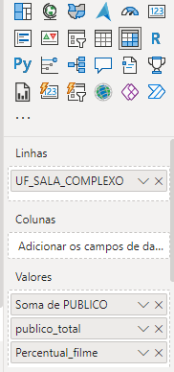
Cálculo de Percentuais usando DAX
Criar uma medição para a porcentagem de público por filme
Percentual_filme = [publico_filme]/[publico_total]
Visualizar o resultado por uma tabela Matriz
© Copyright 2018-2019 www.infinityschool.com.br - All Rights Reserved

Slide 6
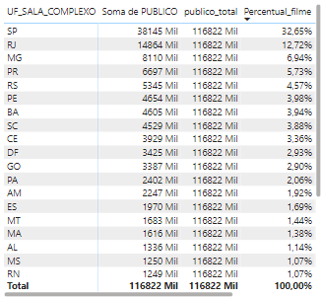
Cálculo de Percentuais usando DAX
Criar uma medição para a porcentagem de público por filme
Percentual_filme = [publico_filme]/[publico_total]
Visualizar o resultado por uma
tebela Matriz
© Copyright 2018-2019 www.infinityschool.com.br - All Rights Reserved

Slide 7
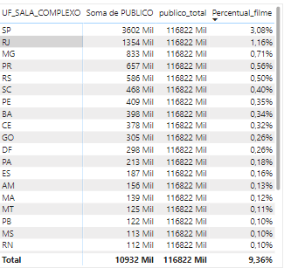
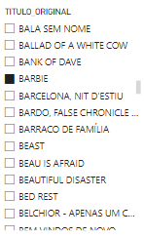
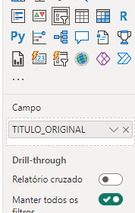
Cálculo de Percentuais usando DAX
Podemos adicionar uma segmentação para visualizar por filme
© Copyright 2018-2019 www.infinityschool.com.br - All Rights Reserved

Slide 8

Cálculo de Percentuais usando DAX
Uma outra forma de realizar os cálculos seria usando varáveis como num código de programação
As variáveis podem aprimorar o desempenho, a confiabilidade e a capacidade de leitura, além de reduzir a complexidade.
Criar uma medição usando a função VAR para criar variáveis
percentual_filme2 =
var publico_filme2 = sum(ancine[PUBLICO])
var publico_total2 = CALCULATE(sum(ancine[PUBLICO]), ALL(ancine))
return publico_filme2/publico_total2
© Copyright 2018-2019 www.infinityschool.com.br - All Rights Reserved

Slide 9
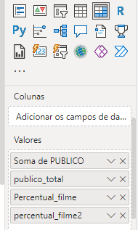
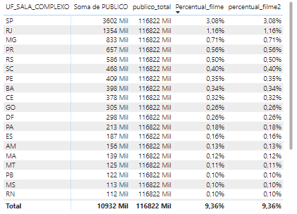
Cálculo de Percentuais usando DAX
Visualizar os dois métodos adicionando a nova medição na tabela Matriz:
© Copyright 2018-2019 www.infinityschool.com.br - All Rights Reserved

Slide 10
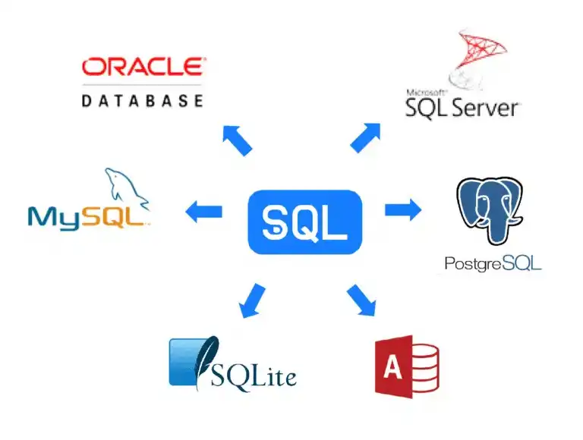
Básico de SQL e Power BI
SQL é a sigla para Structured Query Language, que em português significa Linguagem de consulta estruturada.
SQL é uma linguagem de consulta padronizada usada para gerenciar bancos de dados relacionais.
Ela foi originalmente desenvolvida pela IBM nos anos 70, baseada no modelo relacional proposto por Edgar F. Codd.
Desde então, a linguagem evoluiu e se tornou uma norma do American National Standards Institute (ANSI) e da International Organization for Standardization (ISO), o que garante a portabilidade e a interoperabilidade entre diferentes sistemas de gerenciamento de banco de dados (SGBDs) do mercado, como: Oracle, MySQL, MariaDB, PostgreSQL, Microsoft SQL Server, entre outros.
© Copyright 2018-2019 www.infinityschool.com.br - All Rights Reserved

Slide 11
Básico de SQL e Power BI
Principais Características do SQL:.
Facilidade de Uso: SQL é conhecida por sua sintaxe intuitiva e de fácil compreensão. Comandos como SELECT, INSERT, UPDATE e DELETE são utilizados para executar ações básicas no banco de dados.
Capacidade de Recuperação de Dados: Através da cláusula SELECT, é possível buscar informações específicas em um banco de dados, filtrando dados com base em condições pré-definidas.
Gerenciamento de Tabelas e Relações: SQL permite criar, modificar e eliminar tabelas e suas relações de forma organizada.
Integridade de Dados: SQL garante a integridade dos dados através de restrições e chaves primárias e estrangeiras.
© Copyright 2018-2019 www.infinityschool.com.br - All Rights Reserved

Slide 12
Básico de SQL e Power BI
Principais Características do SQL:.
Transações: A linguagem suporta transações, permitindo a execução de várias operações como uma única unidade lógica, garantindo que todas sejam executadas com sucesso ou nenhuma delas seja aplicada.
Agregação de Dados: Através de funções agregadas, como SUM, COUNT, AVG, MAX e MIN, é possível realizar cálculos sobre grupos de registros.
© Copyright 2018-2019 www.infinityschool.com.br - All Rights Reserved

Slide 13
Básico de SQL e Power BI
Comandos Básicos de SQL:
SELECT: Utilizado para recuperar dados do banco de dados.
INSERT: Insere novos registros em uma tabela.
UPDATE: Atualiza registros existentes em uma tabela.
DELETE: Remove registros de uma tabela.
CREATE: Cria novas tabelas, índices e outros objetos do banco de dados.
ALTER: Modifica estruturas de tabelas existentes.
DROP: Remove tabelas e outros objetos do banco de dados.
© Copyright 2018-2019 www.infinityschool.com.br - All Rights Reserved

Slide 14
Básico de SQL e Power BI
Comandos Básicos de SQL:
SELECT: Utilizado para recuperar dados do banco de dados.
INSERT: Insere novos registros em uma tabela.
UPDATE: Atualiza registros existentes em uma tabela.
DELETE: Remove registros de uma tabela.
CREATE: Cria novas tabelas, índices e outros objetos do banco de dados.
ALTER: Modifica estruturas de tabelas existentes.
DROP: Remove tabelas e outros objetos do banco de dados.
© Copyright 2018-2019 www.infinityschool.com.br - All Rights Reserved

Slide 15
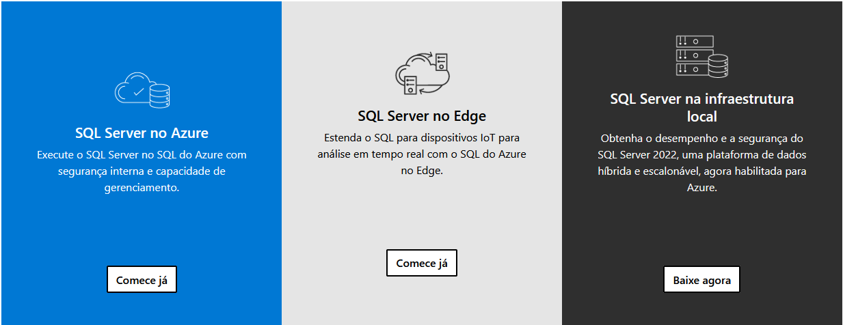
Básico de SQL e Power BI
Opções de servidores SQL:
Microsoft SQL Server
https://www.microsoft.com/pt-br/sql-server/sql-server-downloads
© Copyright 2018-2019 www.infinityschool.com.br - All Rights Reserved

Slide 16
Básico de SQL e Power BI
Opções de servidores SQL:
Oracle MySQL server
O MySQL é o banco de dados de código aberto mais conhecido no mundo.
De acordo com o DB-Engines, o MySQL é o segundo banco de dados mais popular, ficando atrás do Oracle Database.
O MySQL alimenta muitas das aplicações mais acessadas, como Facebook, Twitter, Netflix, Uber, Airbnb, Shopify e Booking.com.
https://dev.mysql.com/downloads/mysql/
© Copyright 2018-2019 www.infinityschool.com.br - All Rights Reserved

Slide 17
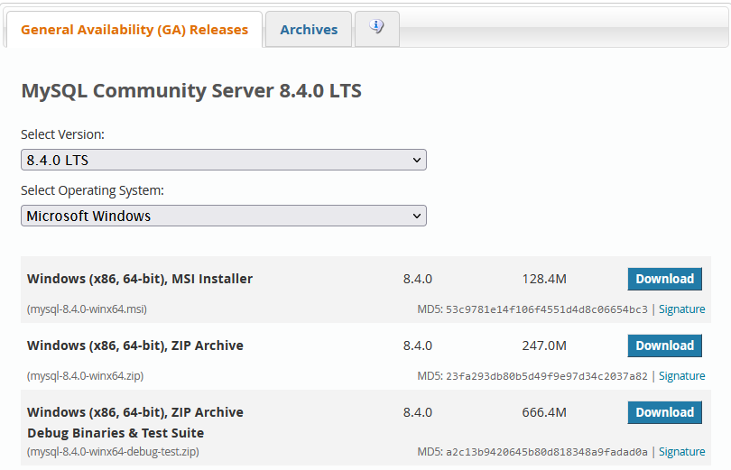
Básico de SQL e Power BI
© Copyright 2018-2019 www.infinityschool.com.br - All Rights Reserved

Slide 18
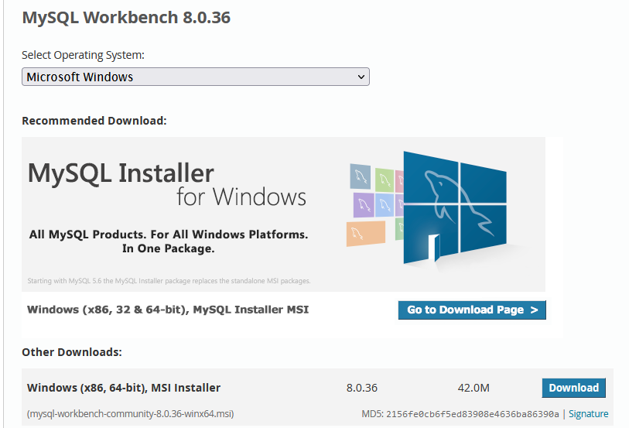
Básico de SQL e Power BI
MySQL Workbench
https://dev.mysql.com/downloads/workbench/
© Copyright 2018-2019 www.infinityschool.com.br - All Rights Reserved

Slide 19
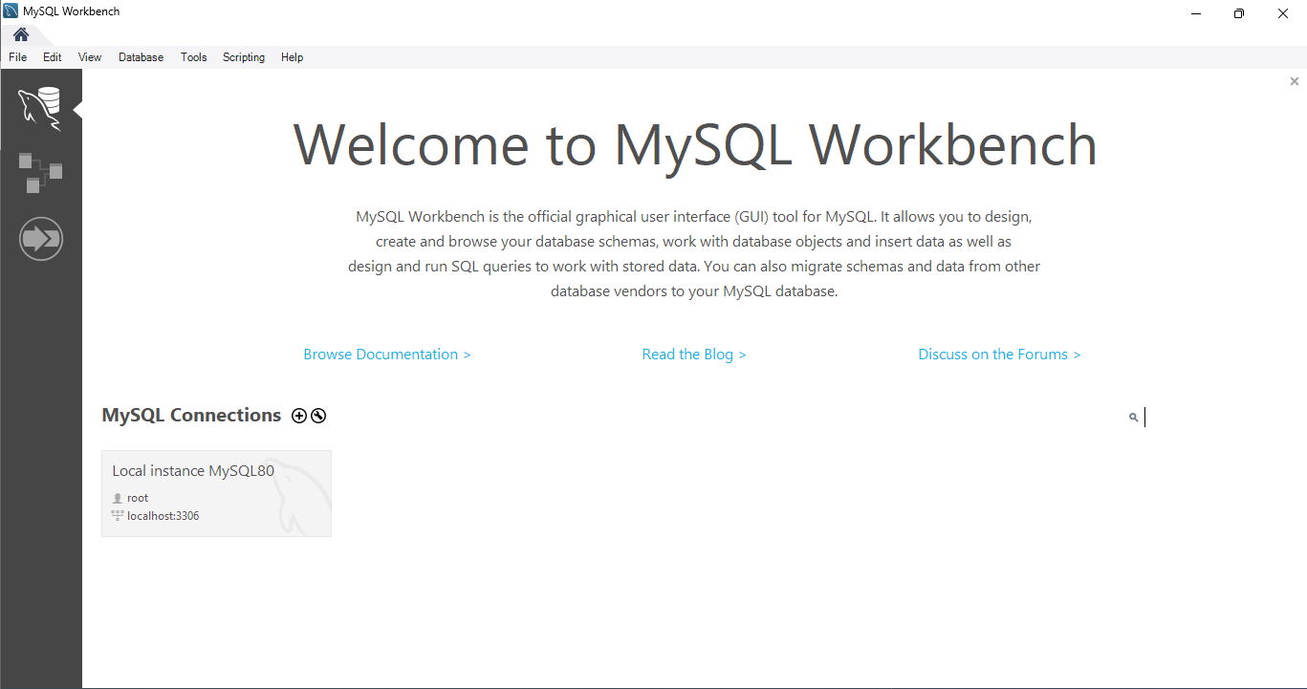
Básico de SQL e Power BI
© Copyright 2018-2019 www.infinityschool.com.br - All Rights Reserved

Slide 20
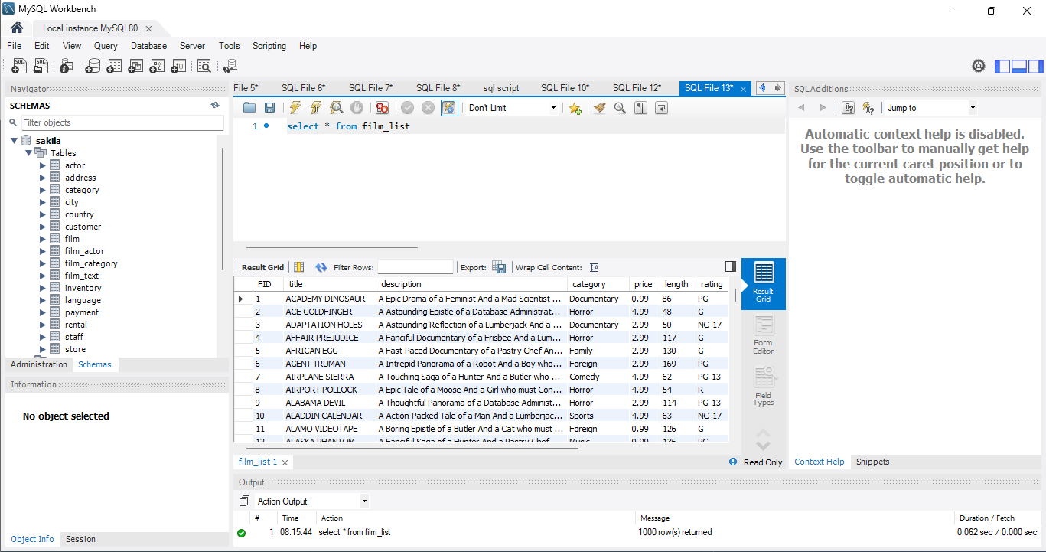
Básico de SQL e Power BI
© Copyright 2018-2019 www.infinityschool.com.br - All Rights Reserved

Slide 21
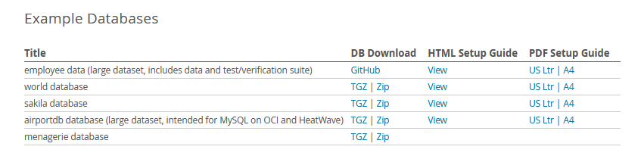
Básico de SQL e Power BI
Sakila Database
https://dev.mysql.com/doc/sakila/en/
https://dev.mysql.com/doc/index-other.html
© Copyright 2018-2019 www.infinityschool.com.br - All Rights Reserved

Slide 22
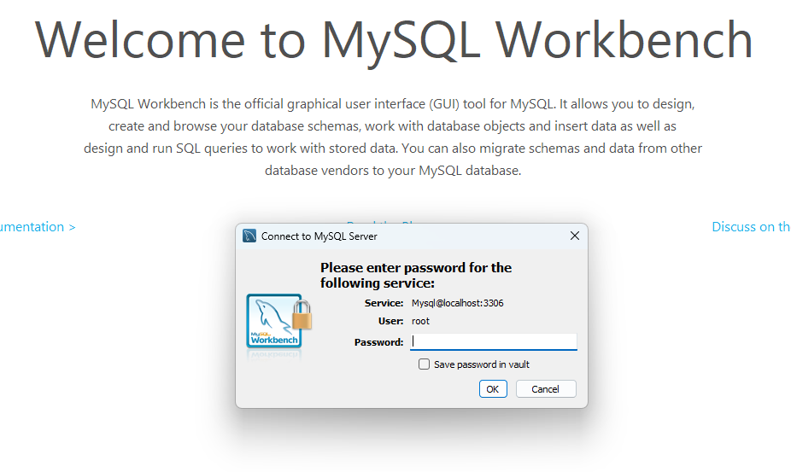
Básico de SQL e Power BI
Abrindo o MySQL Workbench
© Copyright 2018-2019 www.infinityschool.com.br - All Rights Reserved

Slide 23
Básico de SQL e Power BI
Abrindo o MySQL Workbench
Realizando uma query:
SELECT →
SELECT <lista_de_campos> FROM <nome_da_tabela>
© Copyright 2018-2019 www.infinityschool.com.br - All Rights Reserved

Slide 24
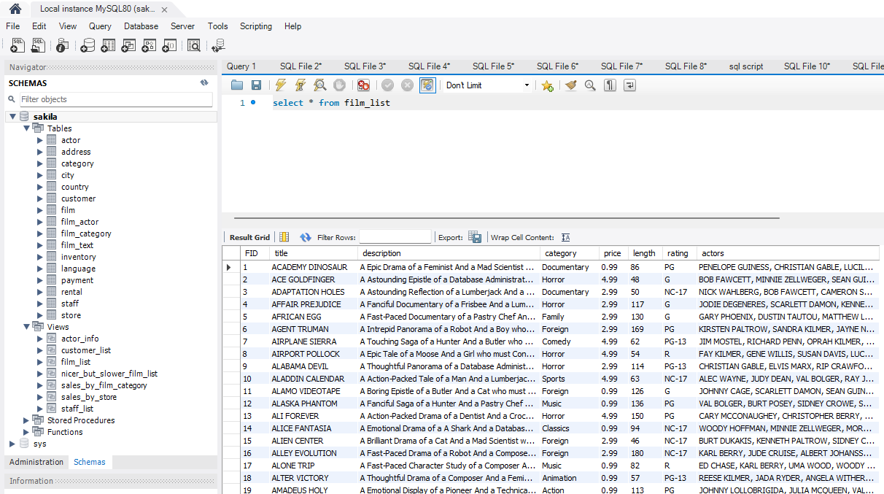
Básico de SQL e Power BI
© Copyright 2018-2019 www.infinityschool.com.br - All Rights Reserved

Slide 25
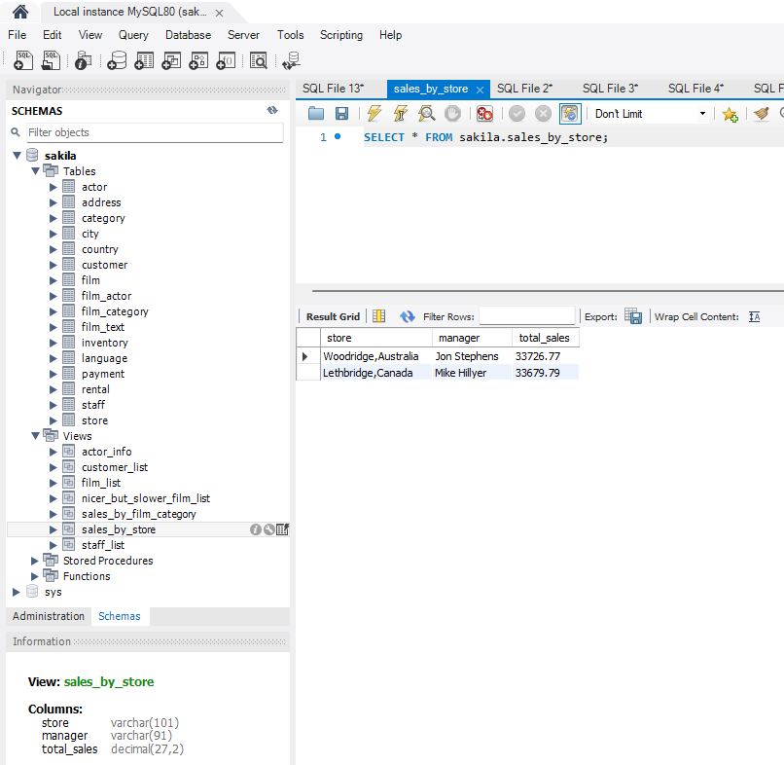
Básico de SQL e Power BI
© Copyright 2018-2019 www.infinityschool.com.br - All Rights Reserved

Slide 26
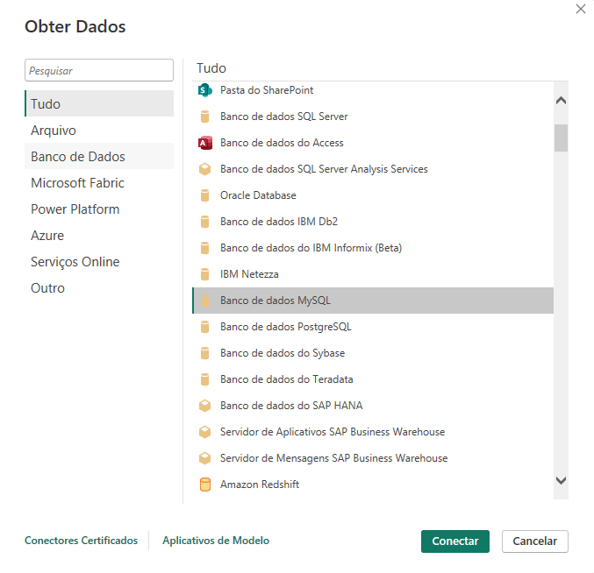
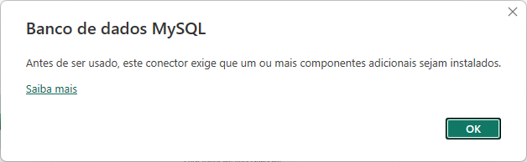
Básico de SQL e Power BI
Usando o Power BI com o MySQL
Obter dados → Banco de dados MySQL
https://dev.mysql.com/downloads/connector/net/
© Copyright 2018-2019 www.infinityschool.com.br - All Rights Reserved

Slide 27
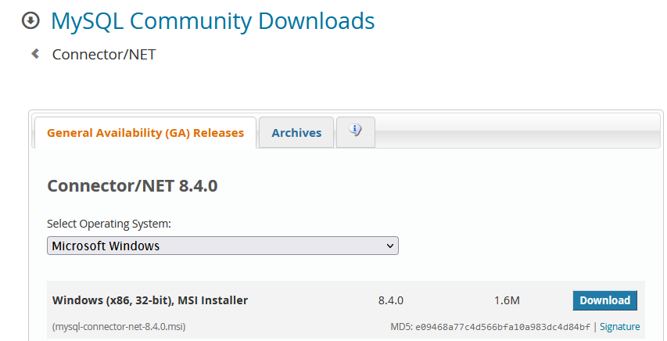
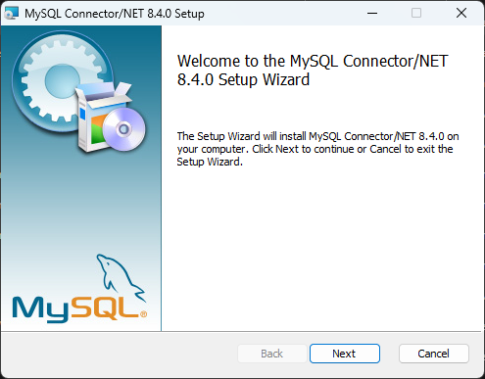
Básico de SQL e Power BI
https://dev.mysql.com/downloads/connector/net/
Usando o Power BI com o MySQL
© Copyright 2018-2019 www.infinityschool.com.br - All Rights Reserved

Slide 28
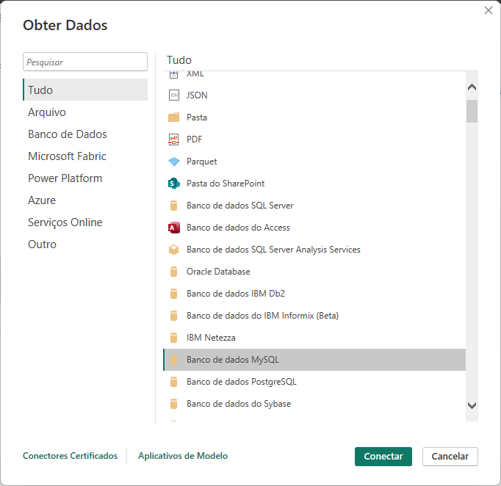
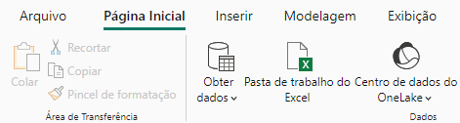
Básico de SQL e Power BI
Usando o Power BI com o MySQL
Obter dados → Mais... →Banco de dados MySQL
© Copyright 2018-2019 www.infinityschool.com.br - All Rights Reserved

Slide 29
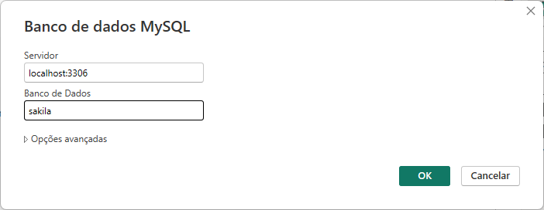
Básico de SQL e Power BI
Usando o Power BI com o MySQL
Obter dados → Banco de dados MySQL
© Copyright 2018-2019 www.infinityschool.com.br - All Rights Reserved

Slide 30
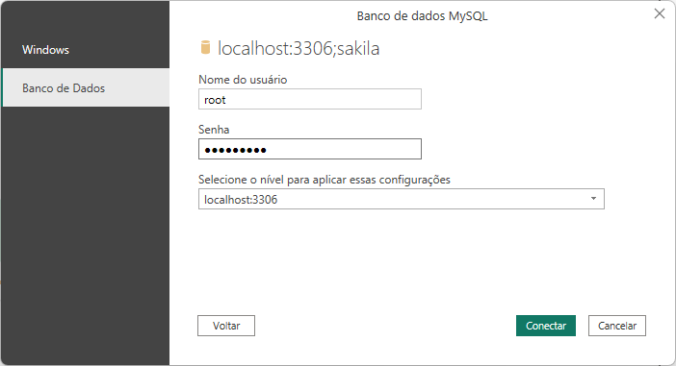
Básico de SQL e Power BI
Usando o Power BI com o MySQL
Obter dados → Banco de dados MySQL
© Copyright 2018-2019 www.infinityschool.com.br - All Rights Reserved

Slide 31
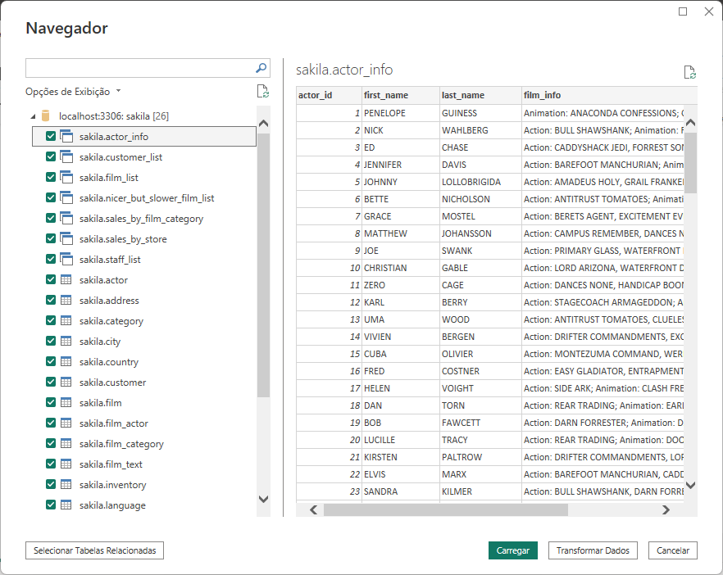
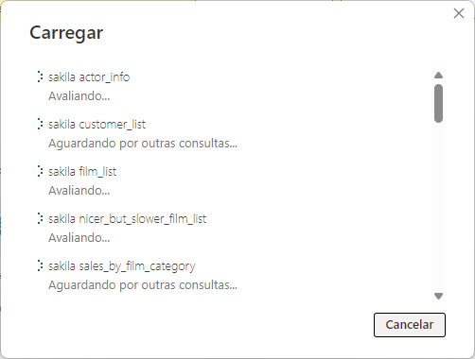
Básico de SQL e Power BI
© Copyright 2018-2019 www.infinityschool.com.br - All Rights Reserved

Slide 32
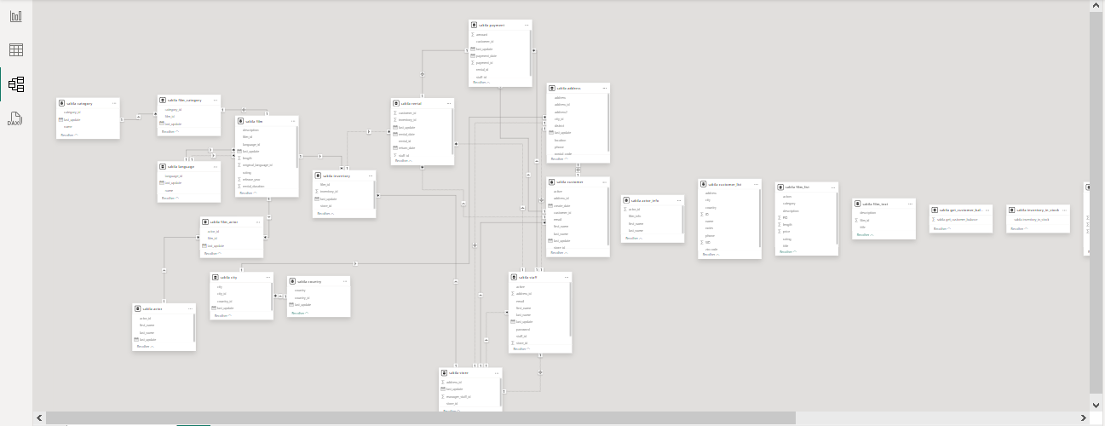
Básico de SQL e Power BI
© Copyright 2018-2019 www.infinityschool.com.br - All Rights Reserved

Slide 33
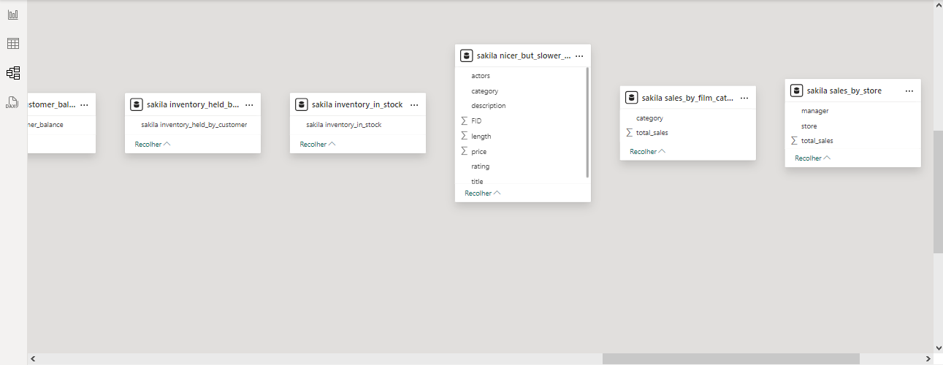
Básico de SQL e Power BI
© Copyright 2018-2019 www.infinityschool.com.br - All Rights Reserved

Slide 34
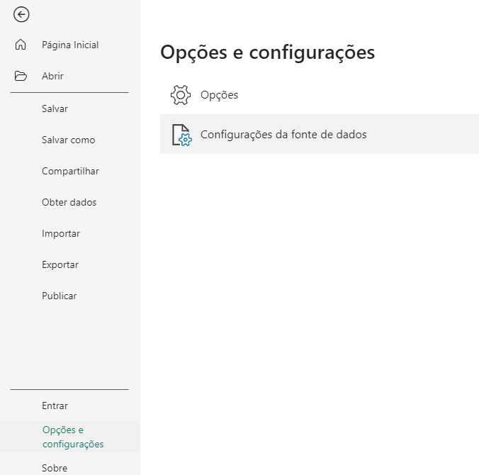
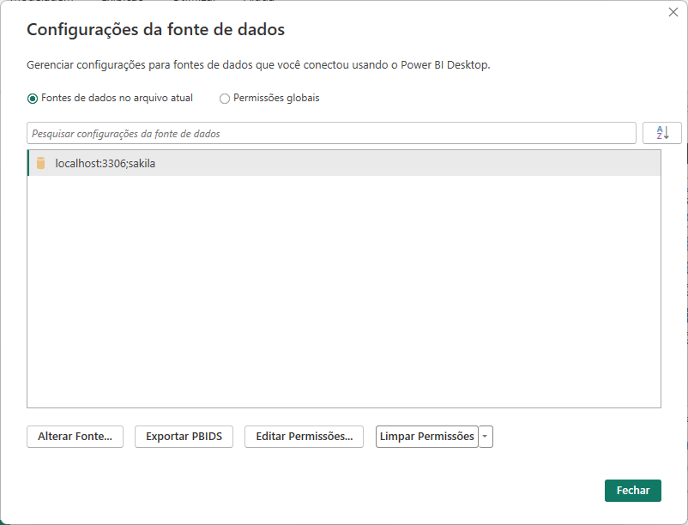
Básico de SQL e Power BI
© Copyright 2018-2019 www.infinityschool.com.br - All Rights Reserved

Slide 35
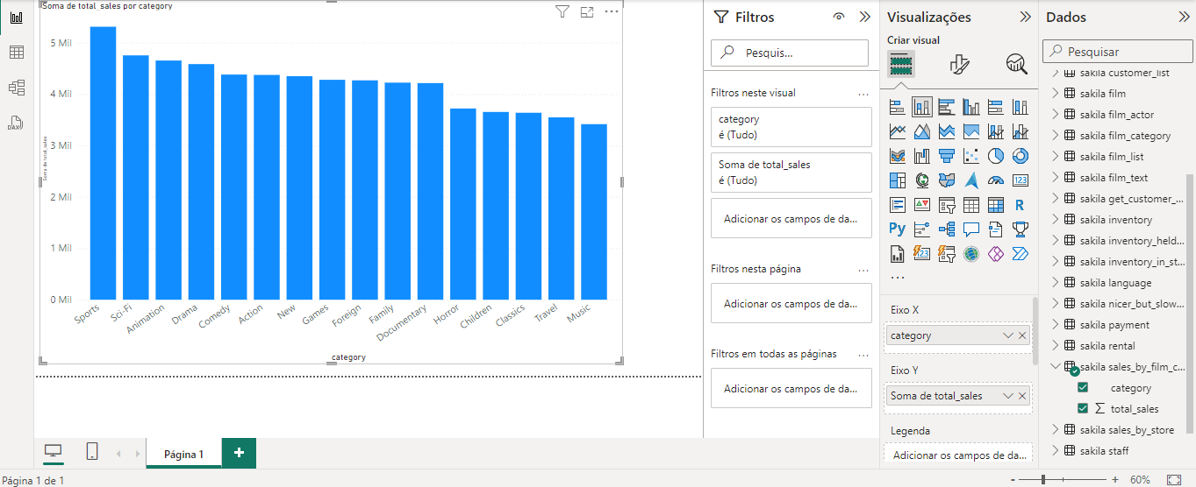
Básico de SQL e Power BI
Criar relatório de total de vendas por categoria dos filmes
© Copyright 2018-2019 www.infinityschool.com.br - All Rights Reserved

Slide 36
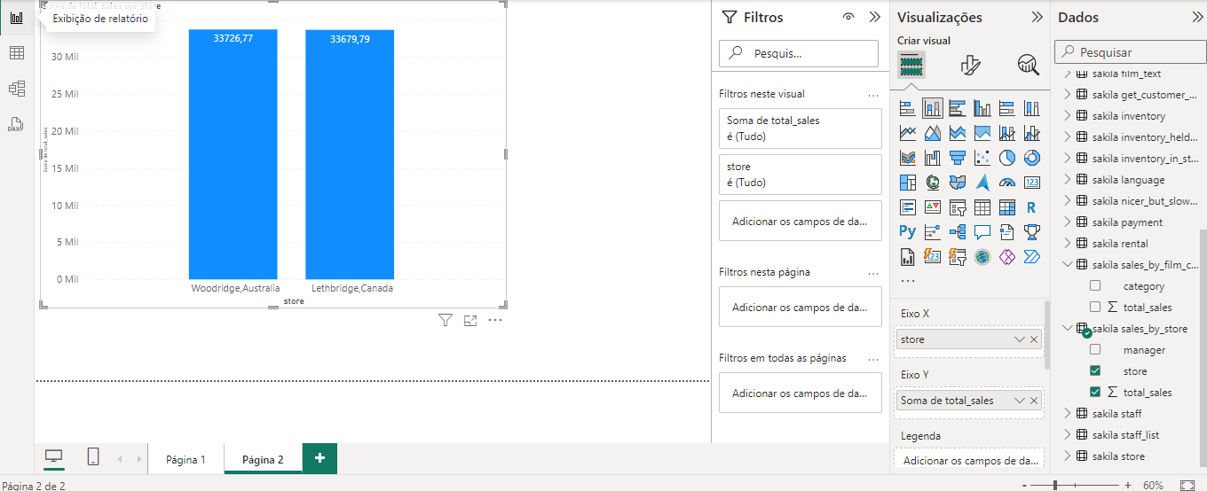
Básico de SQL e Power BI
Criar relatório de total de vendas por Loja
© Copyright 2018-2019 www.infinityschool.com.br - All Rights Reserved

Slide 37
Obrigado pessoal!
Até a PRÓXIMA!
afraniofilho@hotmail.com
© Copyright 2018-2019 www.infinityschool.com.br - All Rights Reserved

Slide 38
71 3901 1052 | 71 9 9204 0134
@inﬁnity.school
www.inﬁnityschool.com.br
Salvador Shopping Business | Torre Europa Sala 310 Caminho das Árvores, Salvador - BA CEP: 40301-155
© Copyright 2018-2019 www.infinityschool.com.br - All Rights Reserved

